Slide 1

T
논문 구현 CV
2025.05.13
발표자 : 최재민

Slide 2
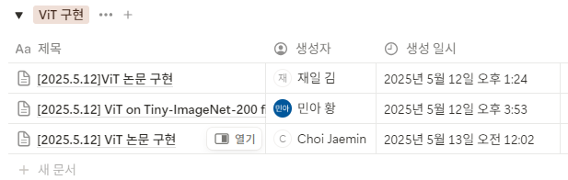
스터디원 소개 및 만남 인증
스터디원 1 : 김재일 경제학부
스터디원 2 : 민유안 소프트웨어학부
스터디원 3 : 최재민 소프트웨어학부
스터디원 4 : 황민아 AI학과

Slide 3
목차
프로젝트 계획 및 주제
ViT 소개
추후 계획

Slide 4
BEFORE : 프로젝트 계획 및 주제
Computer vision 관련 논문 Review 및 구현 투표
YOLOv4-tiny
DenseNets
Patch Diffusion
ViT (AN IMAGE IS WORTH 16X16 WORDS: TRANSFORMERS FOR IMAGE RECOGNITION AT SCALE)
RetinaNet

Slide 5
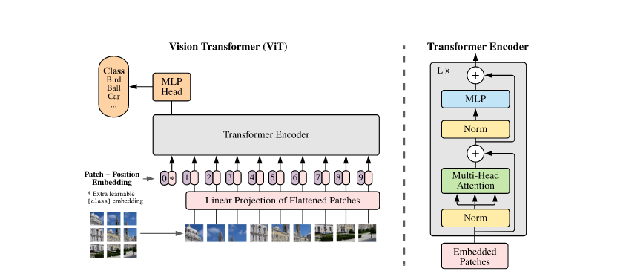
ViT Review
Abstract
Transformer architecture를 Image에 적용시킨 paper.
Large dataset에 pre-training 했을 경우, Resnet보다 좋은 성능.
Overview
[cls token; Image patch] + position embedding
Transformer Encoder
MLP Head
https://arxiv.org/abs/2010.11929

Slide 6
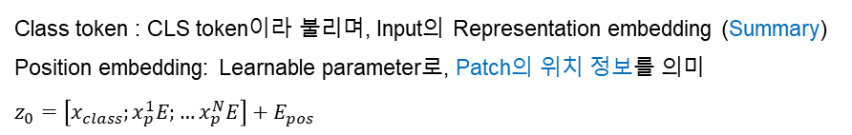
ViT Review
Overview
Class token : CLS token이라 불리며, Input의 Representation embedding (Summary)
Position embedding: Learnable parameter로, Patch의 위치 정보를 의미
$z_{0}=\left[x_{class};x_{p}^{1}E;…x_{p}^{N}E\right]+E_{pos}$

Slide 7
ViT Review
Overview
MLP Head: Classification Head, (D x K) feedforward Layer
K → Number of classes

Slide 8
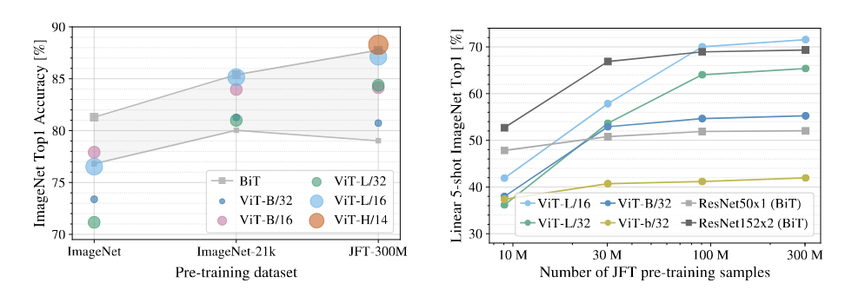
ViT Review
Evaluation
Dataset이 커질 수록 ResNet보다 ViT가 성능이 좋아지는 것을 확인.
CNN 기반 모델은 Inductive bias가 강하지만 ViT는 거의 없음.
따라서 작은 Dataset에서는 일반화가 어렵지만, 대규모 데이터셋에서 패턴을 더 잘 학습하는 것을 확인.

Slide 9
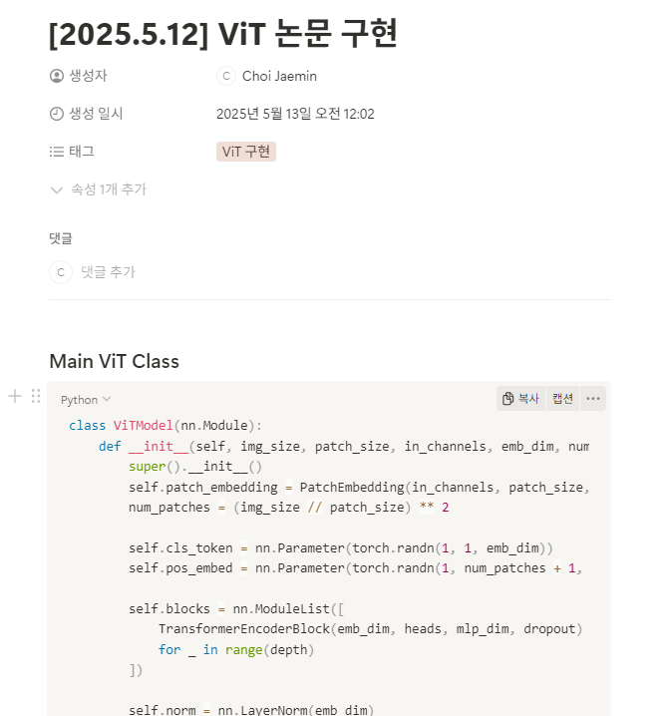
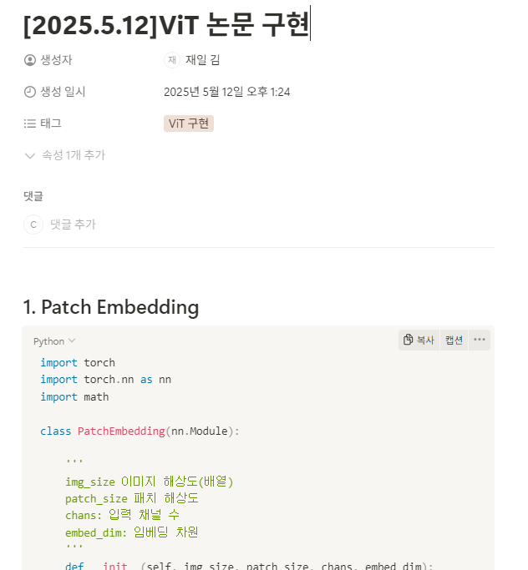
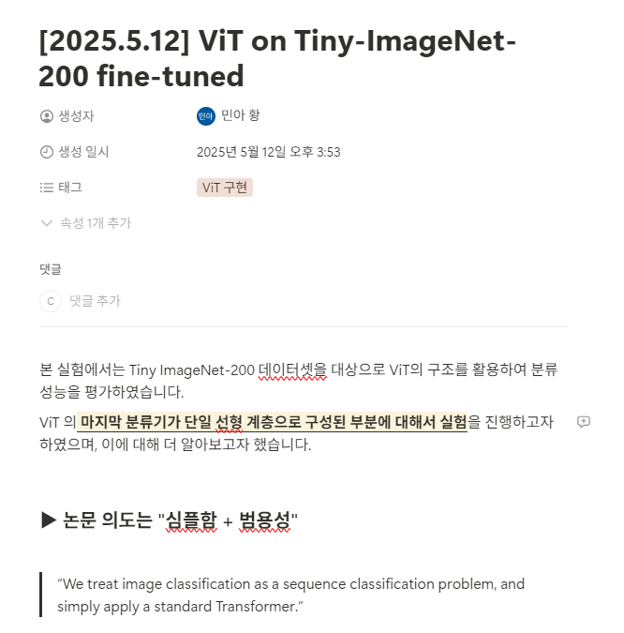
In Progress
각자 코드 공유 및 궁금했던 부분 Test
ViT 논문 구현
ViT Head 관련 실험

Slide 10
추후 스터디 계획
ViT 개선 논문 분석 및 구현 공유
- ViT Position embedding 관련 실험
- ViT Head 관련 실험
- Vision Transformer Adapter for Dense Predictions (ICLR 2023)

